Slide 1

BÀI GIẢNG ĐIỆN TỬ
( Lĩnh vực phát triển ngôn ngữ )
Đề tài: Truyện “Bác Gấu đen và 2 chú Thỏ”
Lứa tuổi: Mẫu giáo Nhỡ

Slide 2

Mục đích yêu cầu
Kiến thức
- Trẻ nhận biết được tên truyện, tên các nhân vật trong tuyện,hiểu nội dung của câu truyện.
Kỹ năng :
Trẻ trả lời được câu hỏi của cô
Biết sắp xếp nội dung truyện theo thứ tự
Thái độ :
- Trẻ biết yêu quý, giúp đỡ nhau trong những lúc khó khăn

Slide 3

Chuẩn bị
- Tranh minh hoạ truyện
- Câu truyện trên máy tính

Slide 4
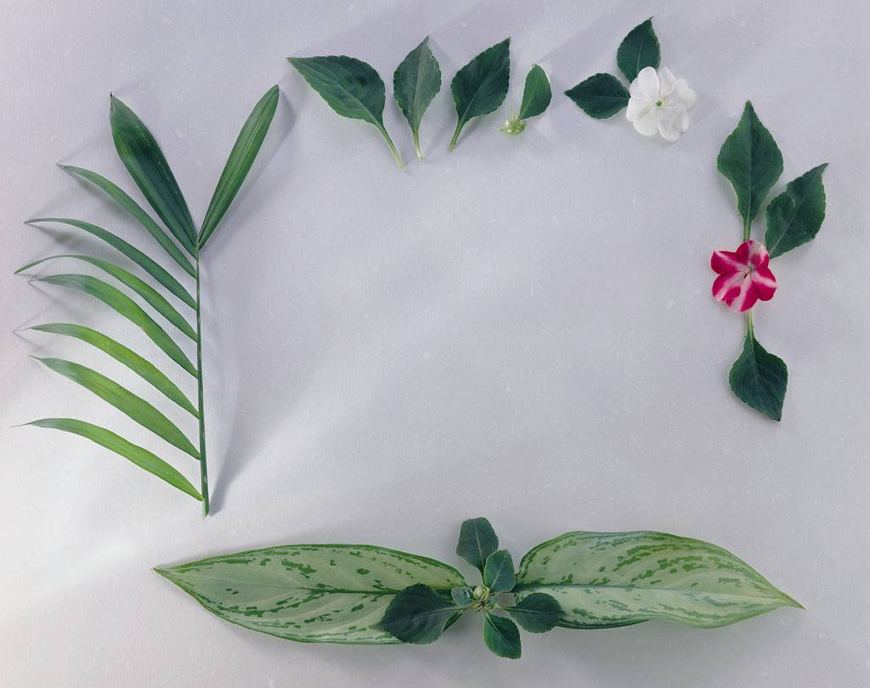
Cách tiến hành
Ổn định tổ chức
- Cô trò chuyện với trẻ về 1 số con vật
2. Nội dung chính
Lần 1: Cô kể truyện theo tranh và đàm thoại
Lần 2:Kể truyện và đam thoại trên máy tính
Lần 3: Cô mở đĩa truyện
3. Kết thúc
- Cô nhận xét kết thúc giờ học

Slide 6
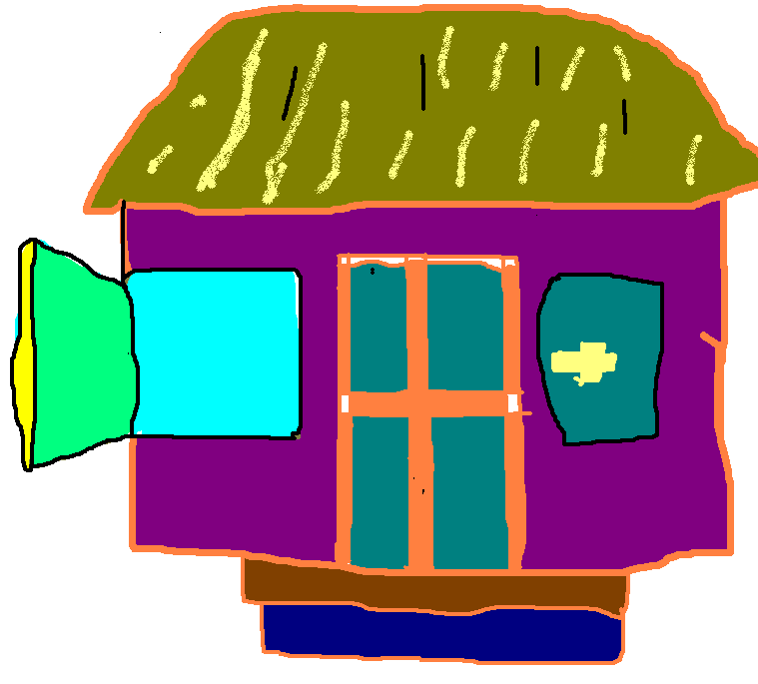
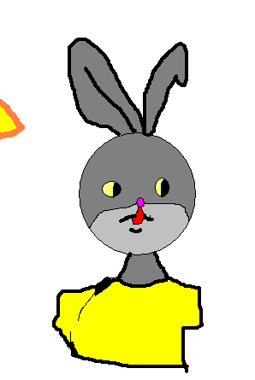

Slide 7
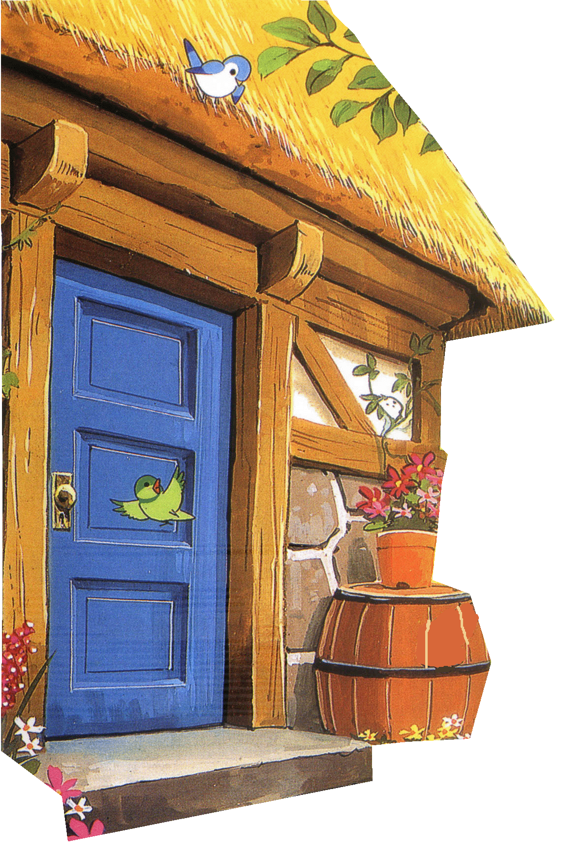
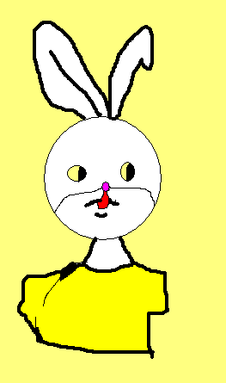

Slide 13



Hết

Slide 15



Slide 17
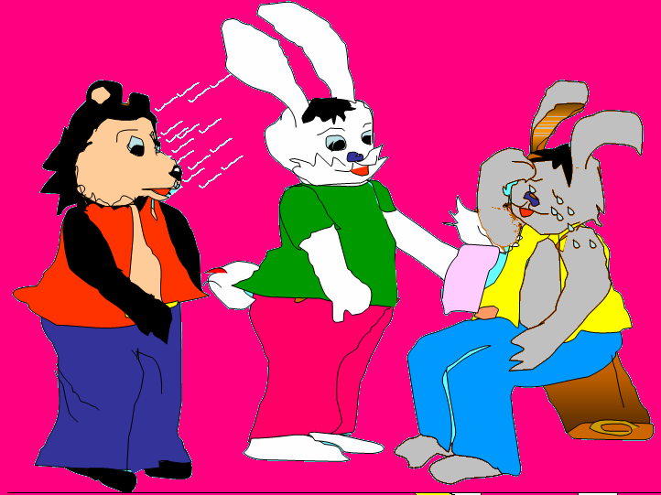
Cô vừa kể cho các con nghe truyện gì?
Bác Gấu Đen Và Hai Chú Thỏ

Slide 18
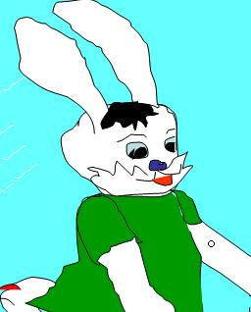
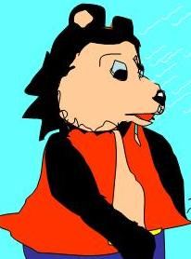
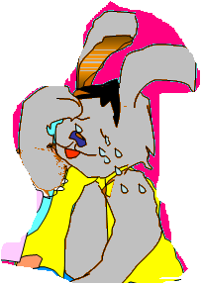
Trong truyện có những nhân vật nào?

Slide 19
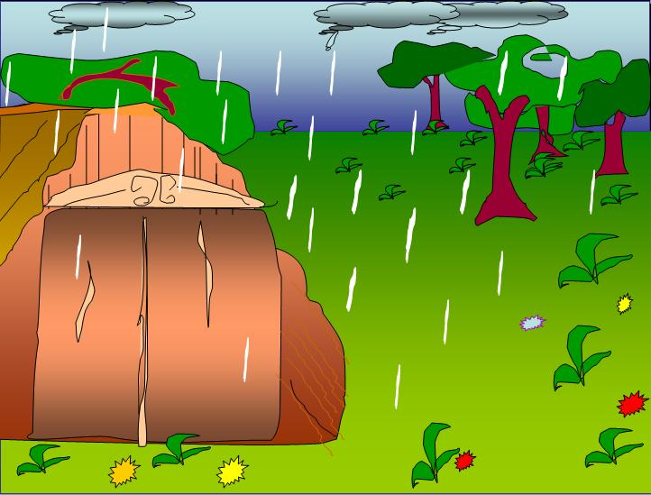
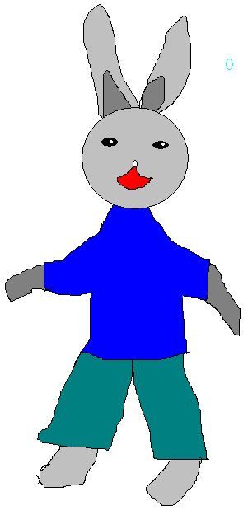
Bác Gấu đã đến nhà ai xin trú nhờ ?

Slide 20
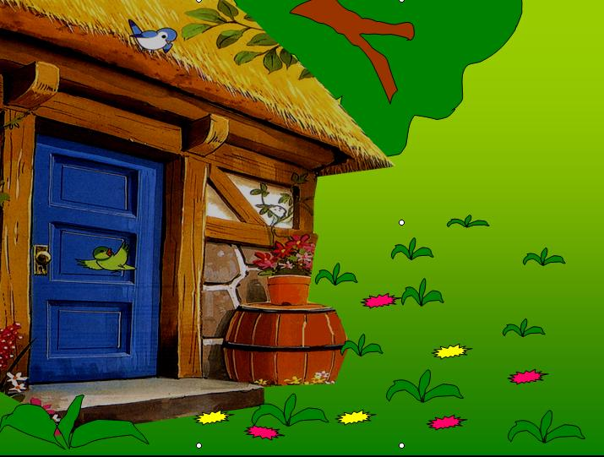
Bác Gấu lại đi đến nhà ai?

Slide 21
Khi bác Gấu gõ cửa bạn Thỏ trắng đã làm gì?

Slide 23
Đến nửa đêm ai đã đến gõ cửa bạn Thỏ trắng?

Slide 24
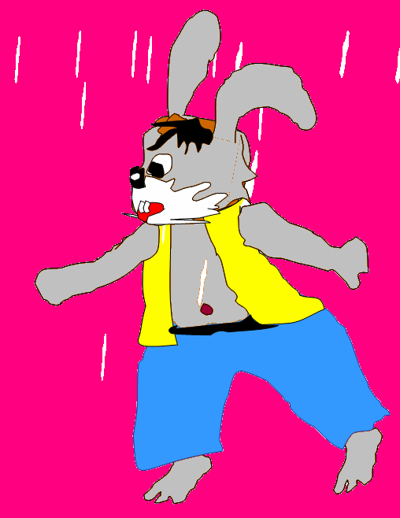

Slide 25
Ai đ· gióp b¹n thá x¸m dùng l¹i nhµ?

Slide 27
Trong hai bạn Thỏ nâu và Thỏ trắng, bạn nào ngoan hơn? Vì sao?

